Slide 1
实验一《分治算法设计与实现》
实验目标
加强对分治策略的理解与掌握，提升分析解决复杂问题能力
实验要求
理解分治的基本原理，掌握设计有效算法的分治策略，使用分治方法编写程序解决实际问题，并对算法性能进行分析得出结论
实验内容
从典型的分治法应用问题（最近点对、棋盘覆盖、凸包、循环赛日程安排等）中，选择一个，设计分治算法，编程实现并分析性能

Slide 2
最近点对问题
给定平面上 n 个点，找其中的一对点，使得在 n 个点组成的所有点对中，该点对间的距离最小
Notes:
Draw example.

Slide 3
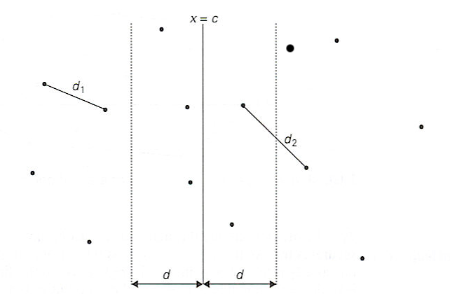
最近点对的分治求解
步骤 1：用竖线 x＝c 将点对等划分为 2 个子集 S₁ 和 S₂
一半在左，一半在右
x＝c
S₁
S₂

Slide 4
最近点对的分治求解
步骤 1：用竖线 x＝c 将点对等划分为 2 个子集 S₁ 和 S₂
步骤 2 递归发现左右子集中的最近点对
x＝c
d₁
d₂
S₁
S₂

Slide 5
最近点对的分治求解
步骤 3 令 d = min{d₁, d₂}，则竖线 x=c 两侧宽度为 2d
的对称带区 C₁、C₂ 中才可能有更近的点对
x＝c
d₁
d₂
C₁
C₂
S₁
S₂
d
d

Slide 6
最近点对的分治求解
步骤 4 对 C₁ 中的每个点 P(x,y)，在 C₂ 中某些点与 P 的距
离可能比 d 更近，这些点的个数不会超过 6 个！
x＝c
d₁
P
d₂
C₂
S₁
S₂
d
d

Slide 7
最近点对的分治求解
这些点的个数不会超过 6 个！
d
P
C₂

Slide 8
最近点对的分治求解
这些点的个数不会超过 6 个！
最坏情况：
d
P
C₂

Slide 9
最近点对的分治求解
这些点的个数不会超过 6 个！
最坏情况：
d
P
C₂

Slide 10
最近点对的分治求解
这些点的个数不会超过 6 个！
最坏情况：
d
2d
P
C₂

Slide 11
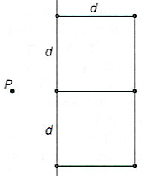
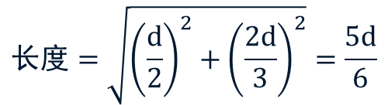

最近点对的分治求解
这些点的个数不会超过 6 个！
最坏情况：
鸽巢原理
d
2d
P
C₂

Slide 12
最近点对的分治求解
将带区 C1、C2 中所有点按 y 坐标排序
对 C1 中每一点，最多只要检查 C2 中排好序的相继 6 个点

Slide 13
最近点对的分治求解算法(伪代码)
public static double cpair2 ( S ) {
n=|S|;
if (n < 2) return;
1. m=S 中各点 x 坐标的中位数;
构造S1和S2；
//S1={p∈S| x(p) <= m}
//S2={p∈S| x(p) > m }
2. d1=cpair2(S1);
d2=cpair2(S2);
3. dm=min(d1,d2);
4. C1 是 S1 中距分割线距离 ≤dm 的点组成的集合;
C2 是 S2 中距分割线距离 ≤dm 的点组成的集合;
将 C1 和 C2 中点按 y 坐标值排序;
设 X 和 Y 是相应的已排好序的点列;
5. 扫描 X，对于 X 中每个点，检查 Y 中与其距离≤ dm 的所有点(最多6个)，完成合并;
当 X 中的扫描指针逐次向上移动时，Y 中的扫描指针可在宽为 2*dm 的区间内移动;
设 dl 是按这种扫描方式找到的点对间的最小距离;
6. d=min(dm,dl);
return d;
}

Slide 14
最近点对分治算法(部分参考代码)
public static class Point {//平面点
double x, y; //点坐标
public Point(double xx,double yy) {
x=xx; y=yy;
}
}
public static double distance( Point u, Point v) { //计算点对距离
double dx = u.x - v.x; double dy = u.y - v.y;
return Math.sqrt ( dx*dx + dy*dy );
}

Slide 15
最近点对分治算法(部分参考代码)
//按 x 坐标排序的点
public static class Point1 extends Point {
int id; //点编号
public Point1(double xx, double yy, int theID) {
super(xx,yy); id=theID;
}
public boolean equals(Object x) { return this.x==((Point1)x).x; }
}
//算法输入：Point1 [ ]x 平面点数组

Slide 16
最近点对分治算法(部分参考代码)
//按 y 坐标排序的点
public static class Point2 extends Point {
int p; //同一点在平面点数组 x 中的坐标
public Point2 ( double xx, double yy, int pp ) {
super ( xx, yy );
p=pp;
}
public boolean equals(Object x) { return this.y==((Point1)x).y; }
}

Slide 17
最近点对分治算法(部分参考代码)
//算法输出：平面点对
static class Pair {
Point1 a; //平面点a
Point1 b; // 平面点b
double dist; //点a、b 间的距离
public Pair(Point1 aa, Point1 bb, double dd) {
a=aa; b=bb; dist=dd;
}
}

Slide 18
最近点对分治算法(部分参考代码)
public static Pair cpair2( Point1 []x ) { //算法主函数
if (x.length<2) return null;
sort(x); // 点数组 x 按横坐标排序
// 将 x 中点复制到数组 y 中
Point2 [] y=new Point2[x.length];
for(int i=0;i<x.length;i++) y[i]=new Point2(x[i].x,x[i].y,i);
sort(y); //点数组 y 按纵坐标排序
Point2 []z=new Point2[ x.length ]; //辅助数组
return closestPair ( x, y, z, 0, x.length-1 ); // 计算最近点对
}

Slide 19
最近点对分治算法(部分参考代码)
private static Pair closestPair(Point1 []x, Point2 []y, Point2 []z, int l, int r) { //分治递归
if(r-l==1) //只有 2 个点
return new Pair( x[l], x[r], distance(x[l],x[r]) );
int m=(l+r)/2;
int f=l, g=m+1;
for(int i=l; i<=r; i++)
if( y[i].p>m ) z[g++]=y[i]; else z[f++]=y[i];
//后续代码见下页

Slide 20
最近点对分治算法(部分参考代码)
//递归求解
Pair best= closestPair ( x, z, y, l, m);
Pair right= closestPair ( x, z, y, m+1, r);
if( right.dist < best.dist ) best=right;
merge ( z, y, l, m, r); //重构数组Y
//矩形条内的点置于数组 z 中
int k=1;
for(int i=l; i<=r; i++)
if( Math.abs ( x[m].x - y[i].x )< best.dist ) z[k++] = y[i];
//后续代码见下页

Slide 21
最近点对分治算法(部分参考代码)
//搜索 z[ l:k-1 ]
for(int i=l; i<k; i++) {
for( int j=i+1; j<k && z[j].y-z[i].y <best.dist; j++) {
double dp=distance( z[i],z[j]);
if(dp<best.dist)
best=new Pair(x[z[i].p],x[z[j].p],dp);
}
}
return best;
}

Slide 22
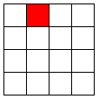
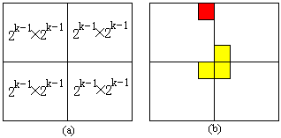
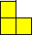
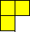
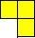
棋盘覆盖
2^{k}×2^{k}个方格组成的特殊棋盘
有个方格与其他方格不同，称为特殊方格
用L型骨牌覆盖除特殊方格以外的所有方格
要求：任何 2 个骨牌不得重叠，覆盖不能超出棋盘
特殊方格
特殊棋盘
L型骨牌（4种形态）

Slide 23
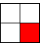
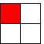
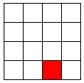
棋盘覆盖
2×2的特殊棋盘

Slide 24
棋盘覆盖
4×4的特殊棋盘？
穷举？
分治！

Slide 25
棋盘覆盖
4×4的特殊棋盘？
分治！

Slide 26
棋盘覆盖
4×4的特殊棋盘？
分治！
首先覆盖
交汇处
如何覆盖？

Slide 27
棋盘覆盖
4×4的特殊棋盘？
分治！
如何覆盖？
右上角子矩阵
交汇处是其左下角

Slide 28
棋盘覆盖
4×4的特殊棋盘？
分治！
如何覆盖？
右下角子矩阵
交汇处是其左上角

Slide 29
棋盘覆盖
4×4的特殊棋盘？
分治！
如何覆盖？
左下角子矩阵
交汇处是其右上角

Slide 30
棋盘覆盖
4×4的特殊棋盘？
分治！
左上角子矩阵
交汇处是其右下角
如何覆盖？

Slide 31
棋盘覆盖分治求解思路
2^{k}×2^{k} 棋盘分割为 4 个 2^{k-1}×2^{k-1} 的子棋盘，k>0
特殊方格必位于且只位于 4 个较小子棋盘之一
用 L 型骨牌覆盖其余 3 个子棋盘的会合处
这 3 个（无特殊方格的）子棋盘 → 特殊棋盘
原问题转化为 4 个较小规模的棋盘覆盖问题
递归地使用这种分割，直至棋盘简化为 2×2

Slide 32
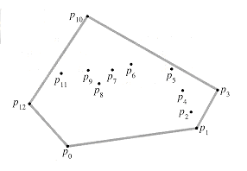
凸包(Convex-Hull)
给定平面上 n 个点，找到包含所有点的最小的凸包
直接求解
找极点 (即顶点)
P₁
P₀

Slide 33
直接求解凸包问题
由P₁(x₁, y₁), P₂(x₂ , y₂)连线方程 ax + by = c
解出：a = y₂ –y₁, b = x₁ – x₂, c = x₁*y₂ – y₁*x₂
所有平面点 P (x, y)可分为 2 类
ax + by > c 或 ax + by < c
时间复杂性分析
有 n(n-1)/2 个点对检查
每个点对，还要计算其余 n-2 个点的 ax + by – c 的符号
总共时间：O(n³)

Slide 34
凸包(Convex-Hull)
分治算法
有平面点集S，其中 P₁=(x₁,y₁), ……, P_{n}=(x_{n},y_{n})
所有点按 x 坐标递增 x₀<=...<=x_{n} 排序
若 x 坐标相同，则按 y 坐标递增排序
则P₁(x_{min}, y_{i}) , P_{n}(x_{max} , y_{j}) 属于凸包

Slide 35
凸包(Convex-Hull)

Slide 36
凸包
以有向边<P₁P_{n}>为界，S 划分为子集 S1、S2
S₁ = { 位于 P₁P_{n} 左边的点 } ∪ { P₁, P_{n} }
S₂ = { 位于 P₁P_{n} 右边的点 } ∪ { P₁, P_{n} }
对任意 3 个平面点P_{i}, P_{j}, P_{k} 有
若 P_{k} 在<P_{i}P_{j}>左边，当且仅当 P_{i}->P_{j}->P_{k} 逆时针序
若 P_{k} 在<P_{i}P_{j}>右边，当且仅当 P_{i}->P_{j}->P_{k} 顺时针序

Slide 37
凸包
任意 3 个平面点：P_{i}(x_{i}, y_{i})、P_{j}(x_{j}, y_{j})、P_{k}(x_{k}, y_{k})
P_{i}->P_{j}->P_{k} 逆时针序当且仅当 δ> 0
P_{k}
P_{i}
P_{j}

Slide 38
凸包的递归划分
S1 按△P₁P_{max}P_{n}的边划分为子集S_{1,1}, S_{1,2}, S_{1,3}
P_{max}与线段 P₁P_{n}的距离 d 最远，即 △P₁P_{max}P_{n} 面积最大

Slide 39
凸包的递归划分
三角形面积计算

Slide 40
凸包分治算法的效率分析
时间复杂性分析
平均：
最坏：

Slide 41
循环赛日程表
设计一个满足以下要求的比赛日程表：
(1)每个选手必须与其他n-1个选手各赛一次；
(2)每个选手一天只能赛一次；
(3)循环赛一共进行n-1天。
1 | 2 | 3 | 4 | 5 | 6 | 7 | 8
2 | 1 | 4 | 3 | 6 | 5 | 8 | 7
3 | 4 | 1 | 2 | 7 | 8 | 5 | 6
4 | 3 | 2 | 1 | 8 | 7 | 6 | 5
5 | 6 | 7 | 8 | 1 | 2 | 3 | 4
6 | 5 | 8 | 7 | 2 | 1 | 4 | 3
7 | 8 | 5 | 6 | 3 | 4 | 1 | 2
8 | 7 | 6 | 5 | 4 | 3 | 2 | 1

Slide 42
循环赛日程表
分治
递归对选手进行二等分
直到只剩 2 个选手，直接相互比赛
特别地，只剩 1 个选手，自己与自己比赛
合并：对角线复制
实现
递推：从单个选手开始

Slide 43
循环赛日程表
1×1→2×2
1
2
1
2
2
1
2
1
3
4
3
4
4
3
4
3
5
6
5
6
6
5
6
5
7
8
7
8
8
7
8
7

Slide 44
循环赛日程表
2×2→4×4
1
2
3
4
1
2
3
4
2
1
4
3
2
1
4
3
3
4
1
2
3
4
1
2
4
3
2
1
4
3
2
1
5
6
7
8
6
5
8
7
5
6
7
8
6
5
8
7
7
8
5
6
7
8
5
6
8
7
6
5
8
7
6
5

Slide 45
循环赛日程表
4×4→8×8
1 | 2 | 3 | 4
2 | 1 | 4 | 3
3 | 4 | 1 | 2
4 | 3 | 2 | 1
5 | 6 | 7 | 8
6 | 5 | 8 | 7
7 | 8 | 5 | 6
8 | 7 | 6 | 5
1 | 2 | 3 | 4 | 5 | 6 | 7 | 8
2 | 1 | 4 | 3 | 6 | 5 | 8 | 7
3 | 4 | 1 | 2 | 7 | 8 | 5 | 6
4 | 3 | 2 | 1 | 8 | 7 | 6 | 5
5 | 6 | 7 | 8 | 1 | 2 | 3 | 4
6 | 5 | 8 | 7 | 2 | 1 | 4 | 3
7 | 8 | 5 | 6 | 3 | 4 | 1 | 2
8 | 7 | 6 | 5 | 4 | 3 | 2 | 1
5 | 6 | 7 | 8
6 | 5 | 8 | 7
7 | 8 | 5 | 6
8 | 7 | 6 | 5
1 | 2 | 3 | 4
2 | 1 | 4 | 3
3 | 4 | 1 | 2
4 | 3 | 2 | 1

